Slide 1
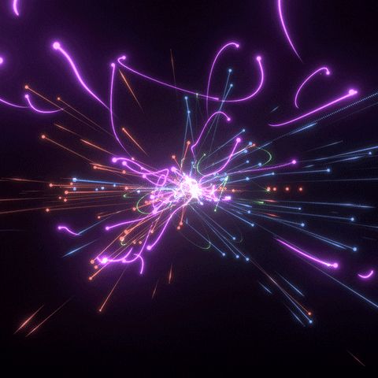
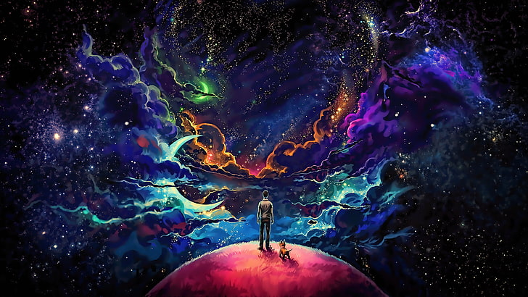
რა ვიცით განზომილებათა შესახებ?
მოხსენების ავტორი: არჩილ ბაღბაია

Slide 2
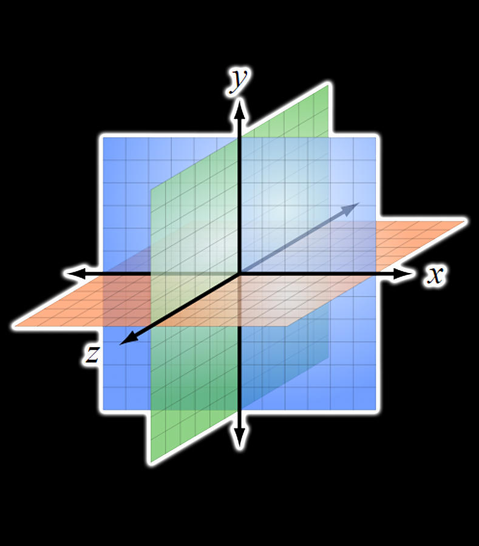
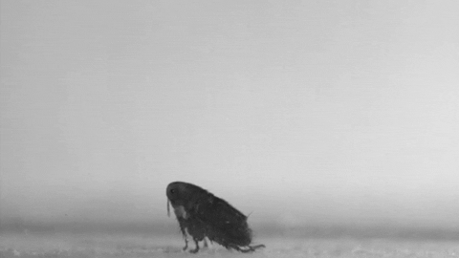
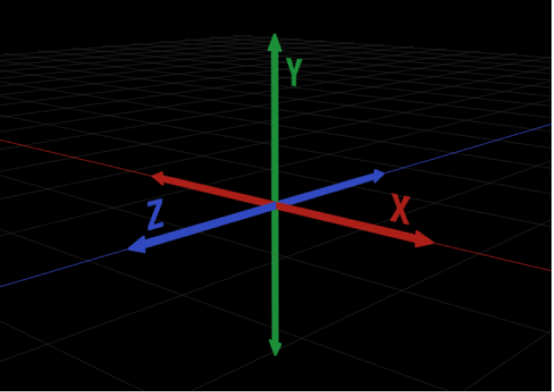

სამყარო სადაც ვცხოვრობთ სამგანზომილებიანია !
არის კი, ჩვენი სამყარო ორგანზომილებიანი?
?!

Slide 3


ჩვენი სამყარო სამგანზომილებიანია?
ჩაკეტილი განზომილებები ?!
$$R_{0}$$

Slide 4
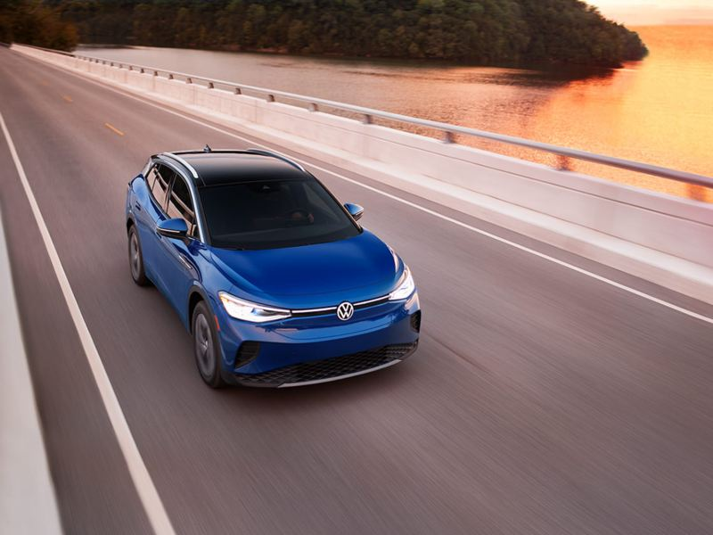
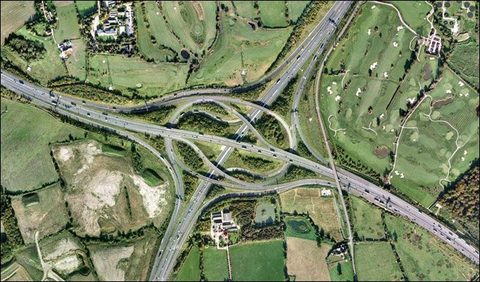

სივრცის სტრუქტურის ექსპერიმენტული კვლევა
10¹⁹ GeV
პლანკის სიგრძის (10^{-33სმ}) რიგი
თნამედროვე ამაჩქარებლის მაქსიმალური ენერგია (LHC)
13 TeV

Slide 5
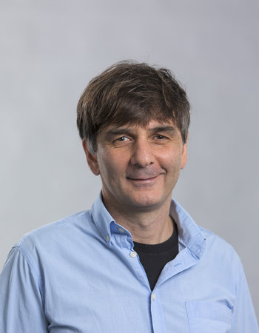
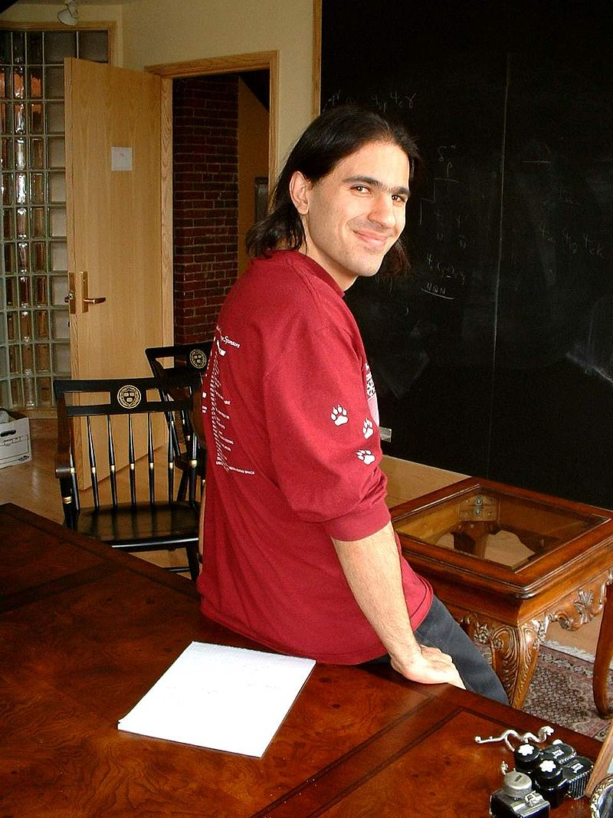
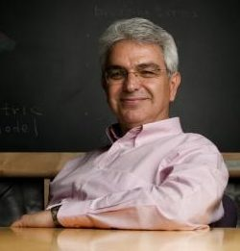
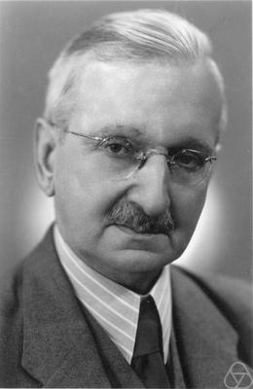
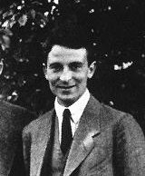
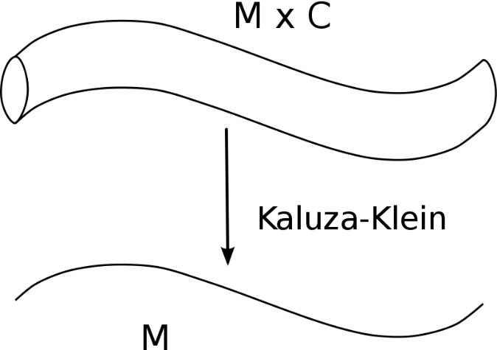
ADD ჰიპოთეზა
ჩვენს სამყაროს აქვს დამატებითი ჩაკეტილი განზომილებები,მაგრამ ისინი პატარა კი არაა, როგორც მანამდე ითვლებოდა, არამედ ატომური ფიზიკის თვალსაზრისით ძალიან დიდი, ეგებ უკვე მილიმეტრის მეათედების თუ მეასედების მანძილზეა შესამჩნევი.
Giorgi Dvali
Nima Arkani-Hamed
Savas Dimopoulos
Theodor Kaluza
Oskar Klein

Slide 6
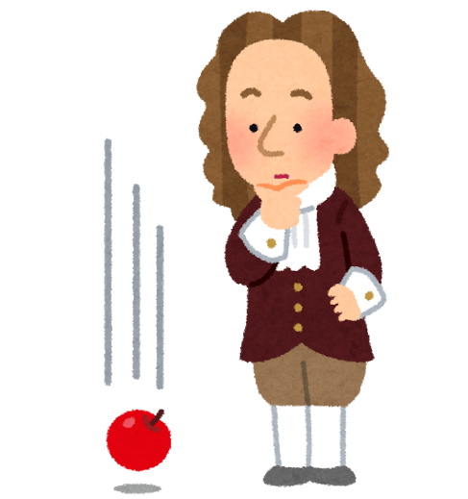
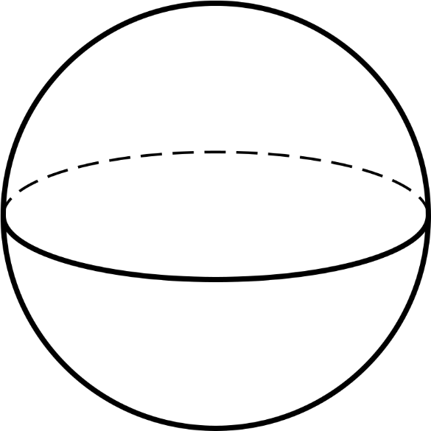
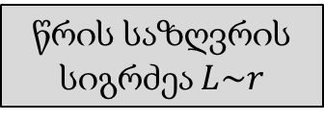
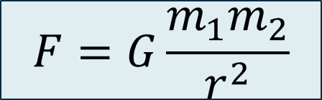
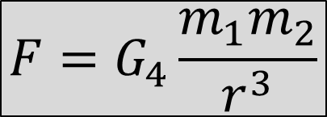
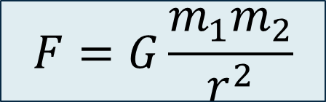
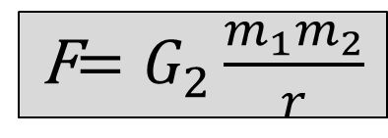
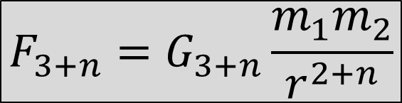
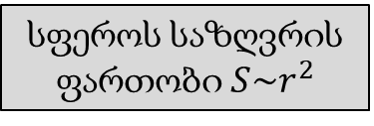
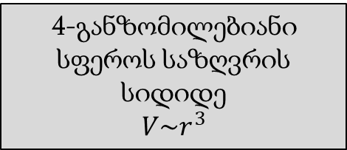
ნიუტონის მსოფლიო მიზიდულობის კანონი
$$F=G\frac{m_{1}m_{2}}{r^{2}}$$
4-განზომილებიანი სფერო
წრის საზღვრის სიგრძეა $L\sim r$
სფეროს საზღვრის ფართობი $S\sim r^{2}$
F$=G_{2}\frac{m_{1}m_{2}}{r}$
$$F=G\frac{m_{1}m_{2}}{r^{2}}$$
4-განზომილებიანი სფეროს საზღვრის სიდიდე
$$V\sim r^{3}$$
$$F=G_{4}\frac{m_{1}m_{2}}{r^{3}}$$
$$F_{3+n}=G_{3+n}\frac{m_{1}m_{2}}{r^{2+n}}$$

Slide 7

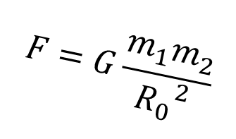

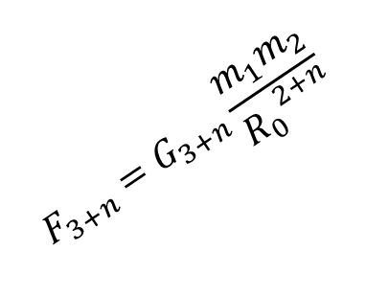


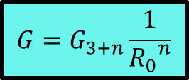

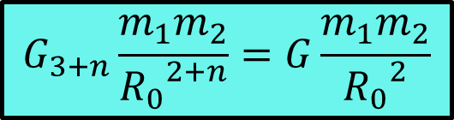
რა შეიცვლება თუ ჩვენი განზომილება ჩაკეტილია R₀ ზომების არეებში?
ჩაკეტილი განზომილებების არსებობის საზღვარმა, ექსპერიმენტების შედეგად გადაიწია სანტიმეტრის მეასედამდე.
$$r<R_{0}$$
$$R_{0}$$
$$r>R_{0}$$
$$G_{3+n}\frac{m_{1}m_{2}}{{R_{0}}^{2+n}}=G\frac{m_{1}m_{2}}{{R_{0}}^{2}}$$
$$F=G\frac{m_{1}m_{2}}{{R_{0}}^{2}}$$
$$G=G_{3+n}\frac{1}{{R_{0}}^{n}}$$
$$F_{3+n}=G_{3+n}\frac{m_{1}m_{2}}{{R_{0}}^{2+n}}$$
გრავიტაციული ძალის კანონის გადახრა ნიუტონისეული სახიდან შემჩნეული არაა!

Slide 8
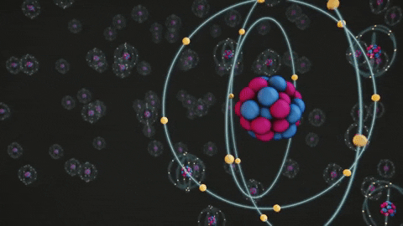
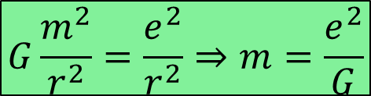
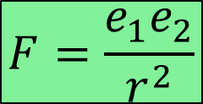
ბუნებაში არსებული ელექტრული ძალები გაცილებით ძლიერია გრავიტაციულზე, მაშასადამე განზომილების დამატებით გაოწვეული ცვლილებები მნიშვნელოვნად დაამახინჯებდა მიკროსამყაროში მიმდინარე პორცესებს.
$$F=\frac{e_{1}e_{2}}{r^{2}}$$
დამატებით განზომილებებში შეღწევა და იქ მოძრაობა ჩვენთვის ცნობილი ყველა ელემენტალური წარმონაქმნიდან მხოლოდ ერთადერთ ობიექტს შეუძლია - გრავიტაციული ველის გადამტან კვანტებს, ე.წ. გრავიტონებს.
10⁻³³ სმ-ზე ნაკლები სივრცითი უბნები
$$G\frac{m^{2}}{r^{2}}=\frac{e^{2}}{r^{2}}⇒m=\frac{e^{2}}{G}$$
10¹⁹ GeV-ზე მეტი ენერგიები
ელექტრომაგნიტური და სუსტი ძალების გაერთიენების არე :
10²-10³ GeV (10⁻¹⁶- 10⁻¹⁷ სმ)
გრავიტაციული ძალების მოსალოდნელი ჩართვა
10¹⁹ GeV (10⁻³³ სმ)
იერარქიის პრობლემა ?!

Slide 9

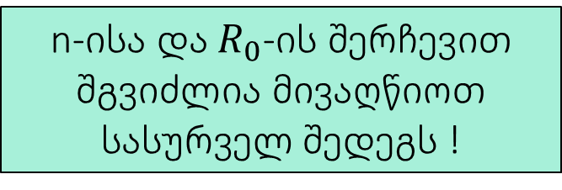
n-ისა და $R_{0}$-ის შერჩევით შგვიძლია მივაღწიოთ სასურველ შედეგს !
მოსალოდნელი გაერთიანება : 10²-10³ GeV-ზე
ძალის ზრდა მანძილის კუბის უკუპროპორციულად, უნდა იწყებოდეს 10¹³-10¹⁴ სმ მანძილებზე. (მზის სისტემის ზომები)
ერთი დამატებითი ჩაკეტილი განზომილება
ძალის ზრდა მანძილი მეოთხე ხარისხის უკუპროპორციულად დაიწყება მილიმეტრის მეათედის მახლობლობაში.
ორი დამატებითი ჩაკეტილი განზომილება

Slide 10

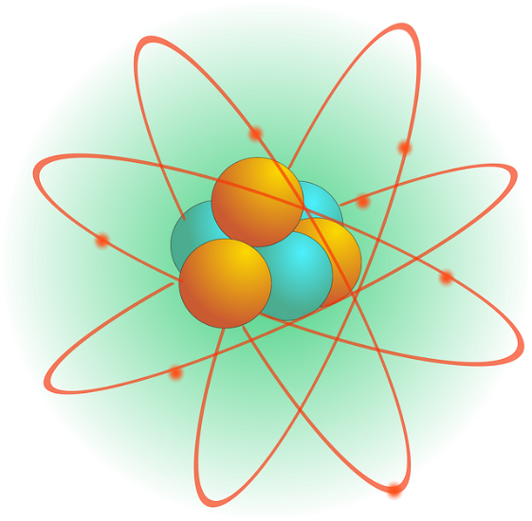
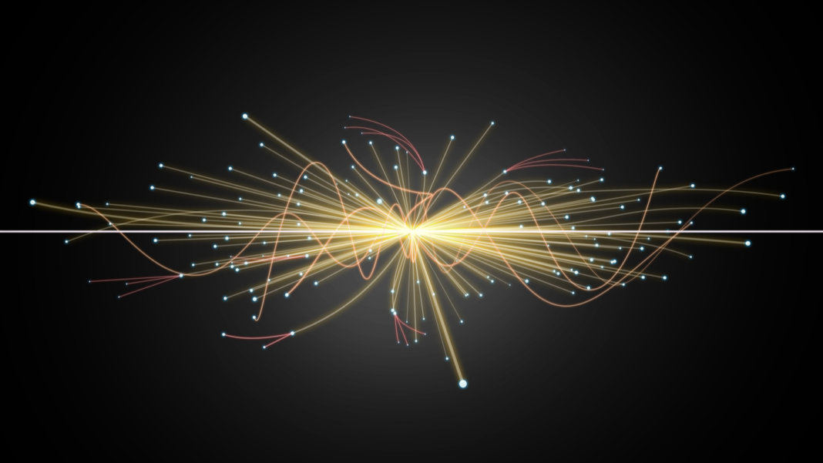
მადლობა ყურადღებისთვის!

